Slide 1



Slide 2






Термокаталитические процессы. Коксование
Проф. Пивоварова Н.А

Slide 3
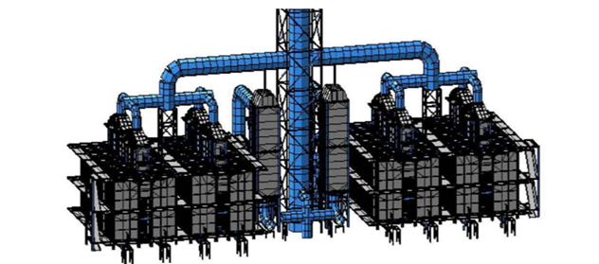
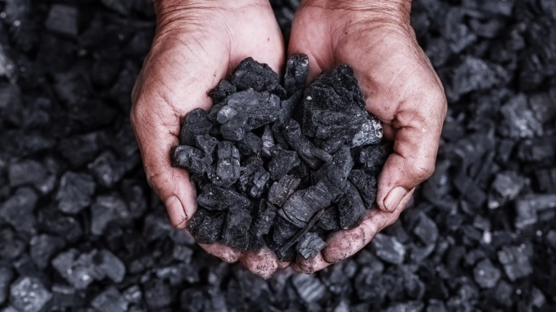
Назначение
Процесс коксования предназначен для производства кокса и получения дополнительного количества светлых нефтепродуктов.
Коксование – процесс глубокого термического крекинга нефтяных остатков.
Кокс является не побочным продуктом, как в остальных процессах нефте- и газопереработки, а целевым продуктом .

Slide 4
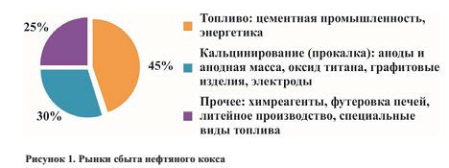
Применение нефтяного кокса в мире

Slide 5
Назначение коксования за рубежом
За рубежом свыше 90 % установок замедленного коксования производят топливный кокс, и основным назначением этих установок является производство максимального количества дистиллятов для последующего их гидрокаталитического облагораживания с получением моторных топлив, в этой связи эксплуатируются с коэффициентом рециркуляции 1,05
В отличие от традиционного подхода, где кокс часто рассматривается как один из ключевых целевых продуктов (например, для металлургии), в зарубежной нефтепереработке твердый кокс долгое время считался преимущественно побочным продуктом. Большинство современных зарубежных технологий проектируются и оптимизируются в режиме "white product mode", ориентированном на минимизацию выхода кокса и максимизацию жидких углеводородов.

Slide 6
Применение нефтяного кокса в РФ
• Алюминиевая промышленность: Высококачественный игольчатый и анодный кокс поставляется на заводы компании РУСАЛ (Братский, Красноярский, Иркутский заводы) для изготовления обожженных анодов и анодной массы.
• Производство графитированных электродов: Применяется в сталелитейной промышленности для дуговых сталеплавильных печей.
• Строительная индустрия и цементная отрасль: Используется предприятиями как экономичное технологическое топливо при производстве цемента, извести и гипса, а также как легкий наполнитель для специальных бетонных смесей.

Slide 7
Производство и рынок кокса
В 2025 г производство кокса в мире составило 180 млн т
Объем рынка нефтяного кокса в 2025 году превысил 31,5 млрд долларов США и, как ожидается, превысит 56,62 млрд долларов США к 2035 году
Географическое доминирование Азиатско-Тихоокеанского региона: На этот регион пришлось более 63% всей активности на рынке нефтяного кокса. Основной рост потребления обеспечили Китай и Индия (в частности, импорт кокса в Индию для нужд цементных заводов составил 15,4 млн тонн).
Крупнейшие регионы-производители: Основные объемы выпуска традиционно удерживают США, Саудовская Аравия и Китай. На побережье Мексиканского залива в США по-прежнему приходится свыше 45% всего глобального экспорта топливного кокса.

Slide 8
Производство и рынок кокса
Динамика производства кокса в России
• 2021 год: ~48,02 млн тонн каменноугольного кокса
• 2022 год: 46,85 млн тонн (снижение на 2,44% относительно 2021 года)
• 2025 год: 22,57 млн тонн (снижение на 6,5% за год и на 11,1% относительно 2022 года по данным аналитики Alto Group)
• Середина 2026 года: по данным Росстата, выпуск кокса и нефтепродуктов в июле 2026 года снизился на 19,3% по сравнению с аналогичным месяцем предыдущего года.
Ключевые предприятия и компании:
• АО «Кокс» (г. Кемерово, входит в Промышленно-металлургический холдинг);
• ООО «Мечел-Кокс» (Челябинский завод по производству коксохимической продукции); • АО «Москокс» (Московский коксогазовый завод);
• АО «Губахинский кокс»; • ПАО «Алтай-Кокс»

Slide 9
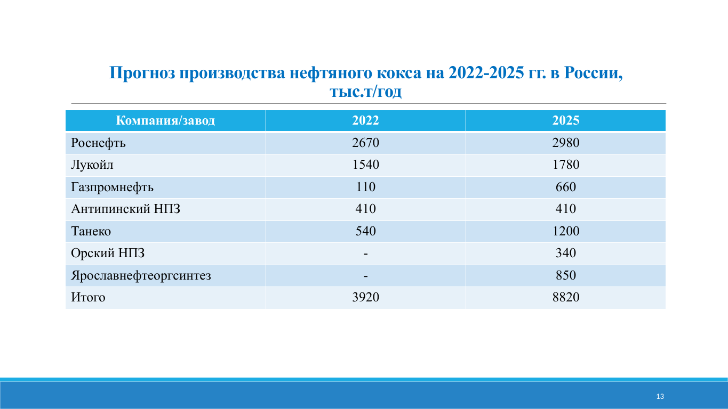

Slide 10
Сырьё
Гудроны, мазуты, смолы пиролиза, крекинг-остатка, каменоугольные пеки, сланцевые смолы, тяжёлые нефти из битуминозных пород.
Все виды сырья – сложные смеси углеводородов и гетероорганических соединений, высоковязкие структурированные дисперсные системы. При смешении различных видов сырья нужно учитывать возможность расслоения на фазы (теория НДС).
Качество сырья оценивают по показателям:
- плотность,
- коксуемость по Конрадсону;
- содержание сернистых соединений;
- содержание металлсодержащих соединений;
- групповой и химический состав.

Slide 11
Зависимость выхода кокса от коксуемости и плотности сырья
Показатели | Газойль туймазинской нефти | Крекинг остаток туймазинской нефти | Гудрон туркменской нефти | Смола пиролиза
Характеристика сырья:
плотность при 20°С, кг/м³ | 990 | 1024 | 968 | 1083
коксуемость, % (мас.) | 16,0 | 23,0 | 12,0 | 8,6
содержание, % (мас.) серы | 2,80 | 3,30 | 0,50 | 0,56
Получено: % (мас.)
кокс | 24,0 | 35,0 | 15,4 | 59,9
Итого: | 100,0 | 100,0 | 100,0 | 100,0

Slide 12
Сырьё
Максимальный выход кокса получают из асфальта процесса деасфальтизации гудронов, однако при этом получают рыхлый кокс с высоким содержанием золы и сернистых компонентов.
Малосернистое сырьё даёт кокс с содержанием общей серы до 1,0 – 1,5% мас. Из него получают анодный кокс.
Соотношение между содержанием сернистых веществ в коксе и сырье составляет 1,2-1,9
Чем больше в сырье металлорганических соединений, тем больше зольность кокса
Компаундирование гудрона с тяжёлой пиролизной смолой и газойлем каталитического крекинга позволяет снизить коксообразование в печи
Введение добавок приводит к изменению выхода и качества продуктов.

Slide 13
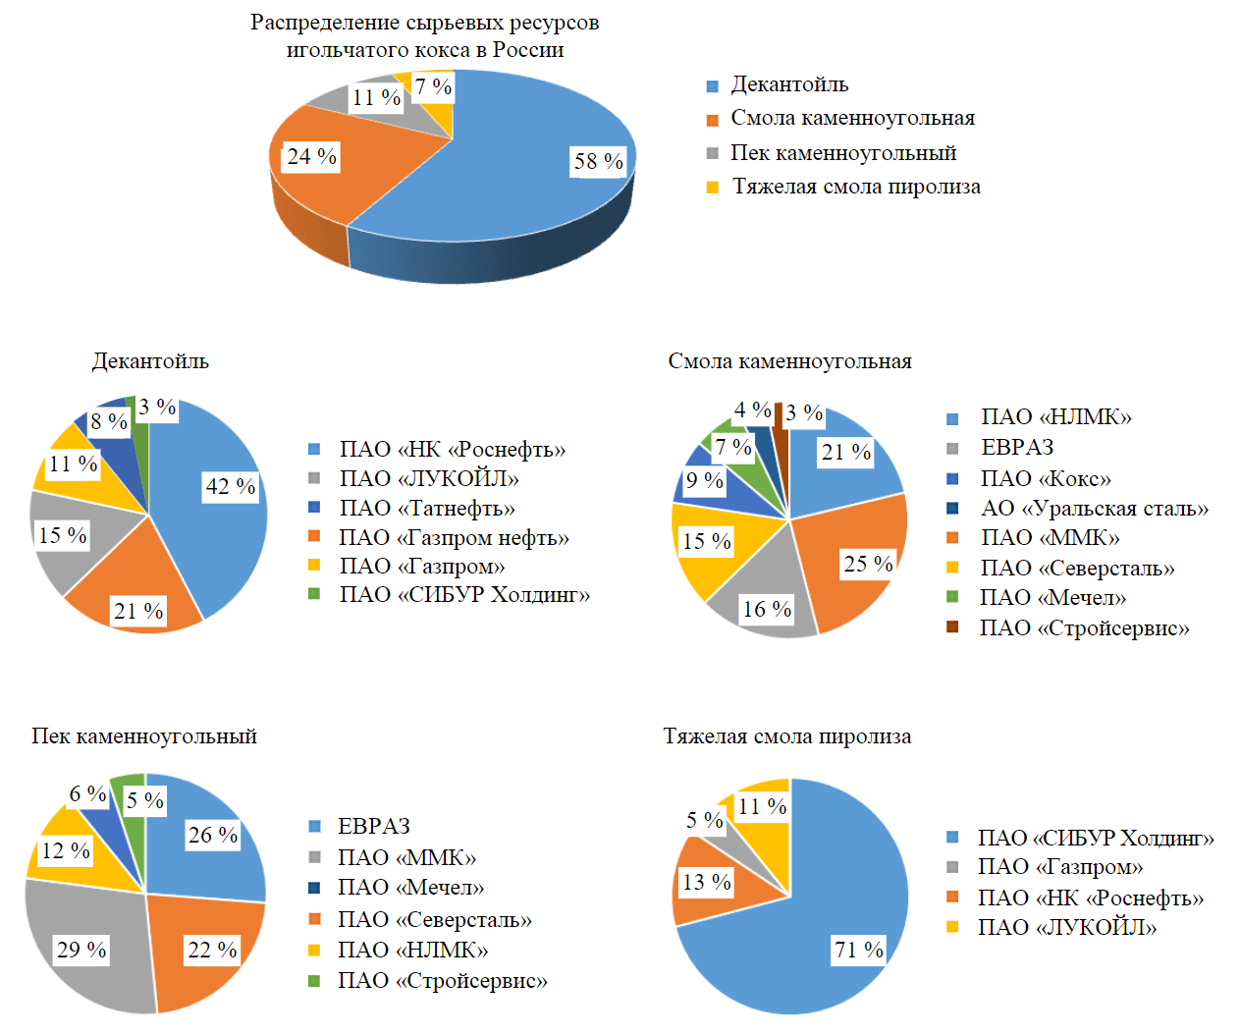

Slide 14
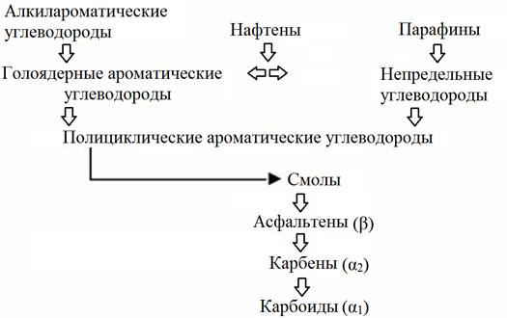
Химизм процесса
Термическое разложение (деструкция) органических веществ без доступа воздуха с параллельными реакциями полимеризации, дегидрирования и уплотнения

Slide 15
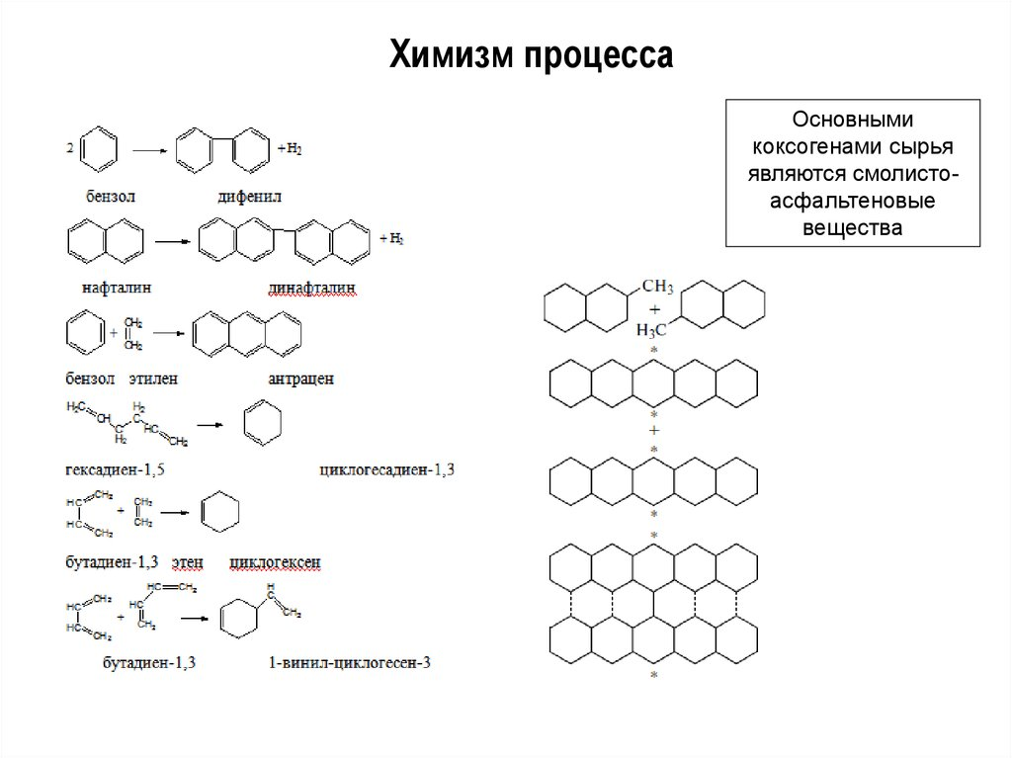

Slide 16
Варианты процесса коксования
Замедленное коксование в необогреваемых камерах (УЗК) .
Принцип работы: Полунепрерывный процесс. Сырье нагревается в трубчатой печи до 470–510 °C и подается в крупные теплоизолированные (необогреваемые снаружи) камеры, где происходит дозревание и уплотнение кокса за счет тепла самого сырья. Подача сырья и отвод паров идут непрерывно, а выгрузка готового кокса — периодически.
Особенности: Самый распространенный промышленный метод в мире и РФ. Позволяет получать как рядовой (губчатый), так и специальный игольчатый кокс (для электродов) при использовании особого ароматизированного сырья. Выгрузка кокса из камер ведется гидравлическим способом под высоким давлением.

Slide 17
Варианты процесса коксования
2. Непрерывное коксование в псевдоожиженном (кипящем) слое
Принцип работы: Непрерывный процесс (также известен как термоконтактный крекинг). Сырье подается в реактор, где контактирует с горячим мелкодисперсным порошкообразным коксом-теплоносителем, находящимся во взвешенном состоянии.• Особенности: Процесс полностью непрерывный (и по сырью, и по выгрузке продукта). Обеспечивает более высокую скорость реакций и лучший теплообмен, но дает кокс в виде мелких зерен (гранул), а не крупных кусков, что ограничивает его применение в ряде отраслей. К этому типу относятся такие зарубежные и отечественные разработки, как флексикокинг и др.
3. Периодическое коксование в горизонтальных кубах
Принцип работы: Классический (устаревший) метод. Процесс ведут в обогреваемых снаружи (открытым огнем или топкой) горизонтальных цилиндрических аппаратах (кубах). Сырье внутри куба постепенно нагревается до образования твердого остатка

Slide 18
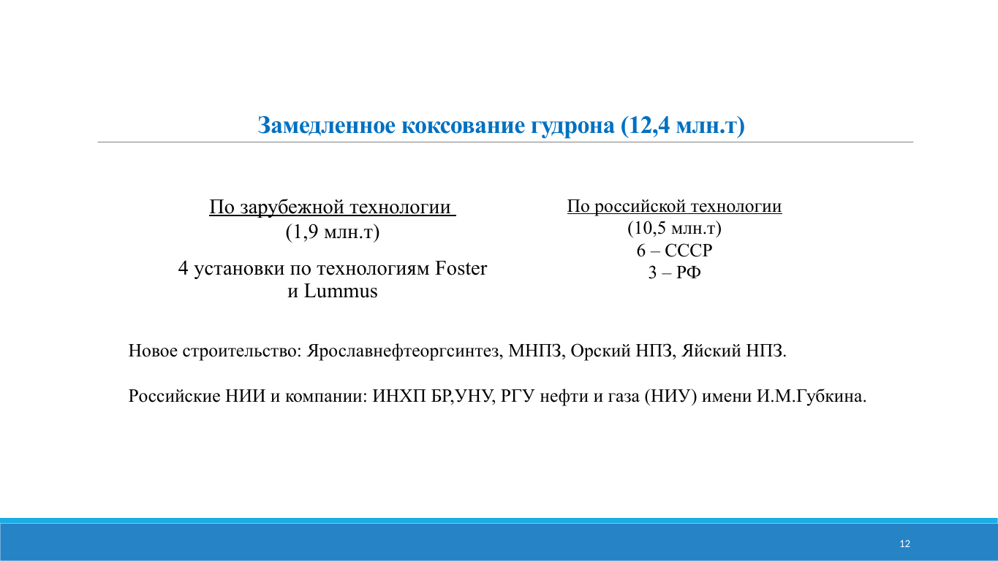

Slide 19
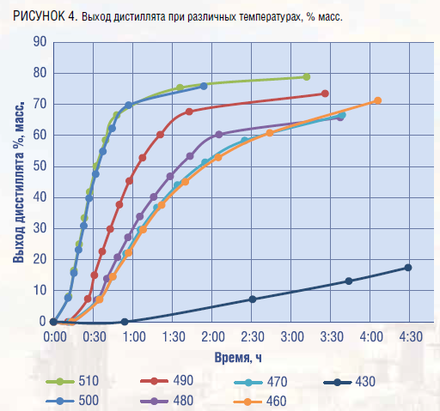
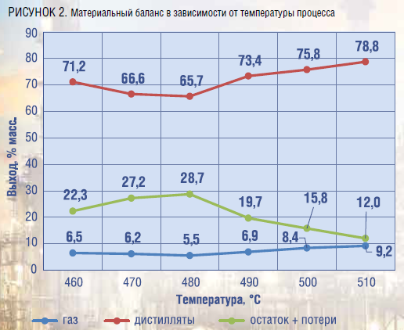
Влияние параметров процесса

Slide 20
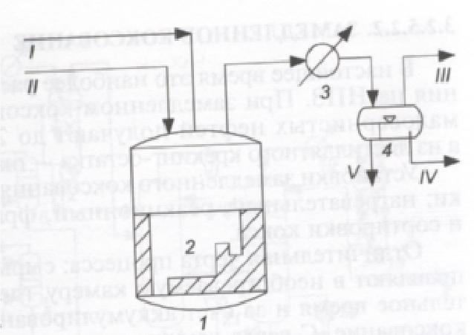
Схема установки периодического коксования в кубе
1 – коксовый куб,
2 – топка;
3 – конденсатор-холодильник;
4 - газосепаратор
I – сырьё;
II – пар;
III – газ;
IV – коксовый дистиллят;
V - вода

Slide 21
Выход продуктов периодического коксования в кубе
Наименование | Выход, % мас.
Углеводородный газ | 8,0
Бензин нк-205°С | 6,5
Лёгкий газойль 205-350°С | 18,5
Тяжёлый газойль >350°С | 16,5
Кокс | 50,5

Slide 22
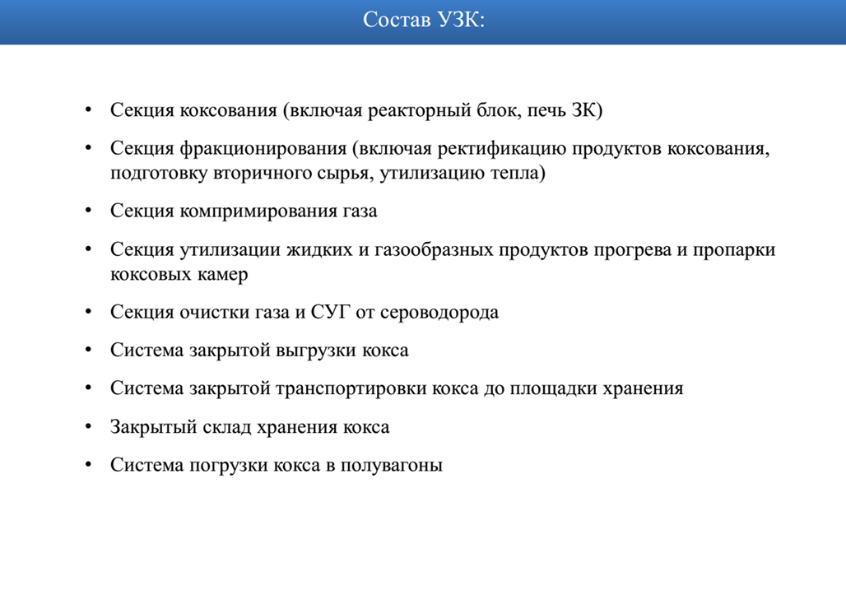
Замедленное коксование (ЗК)

Slide 23
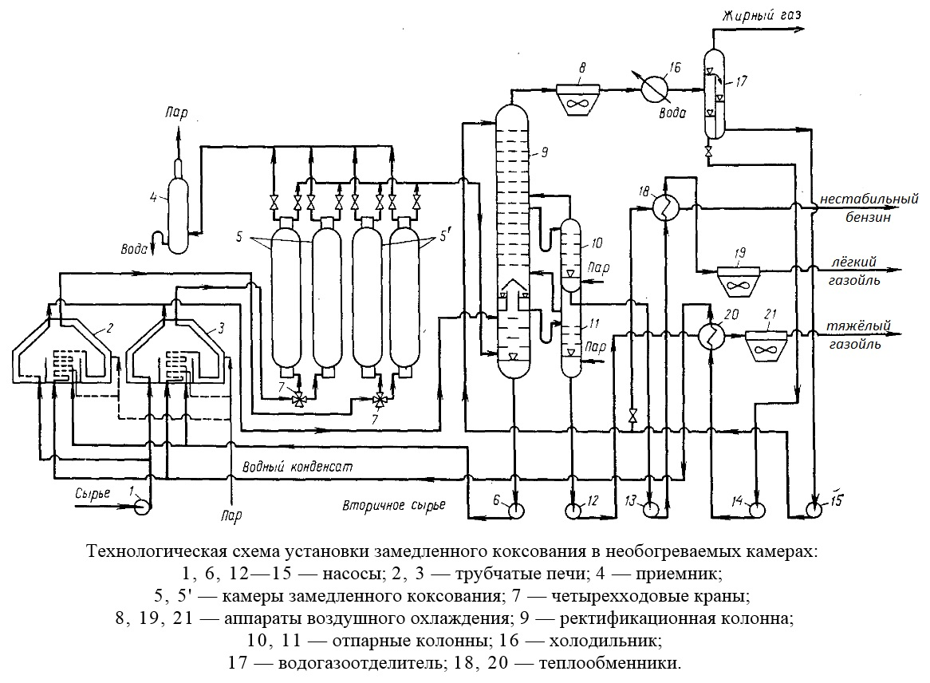
Замедленное коксование (ЗК)

Slide 24
Материальный баланс ЗК
Компоненты | Мазут | Полугудрон |  | Гудрон | Крекинг-остаток | Утяжеленный крекинг остаток
Взято
Сырье | 100,0 | 100,0 | 100,0 |  | 100,0 |  | 100,0
Получено
Углеводородный газ | 9,50 | 10,0 | 11,0 |  | 13,2 |  | 11,0
Бензиновая фракция | 7,50 | 12,0 | 16,0 |  | 6,80 |  | 7,00
Легкий газойль | 38,0 | 31,0 | 27,0 |  | 26,0 |  | 25,0
Тяжелый газойль | 31,0 | 25,0 | 22,0 |  | 23,0 |  | 22,0
Кокс | 15,0 | 22,0 | 24,0 |  | 31,0 |  | 35,0
итого: | 100,0 | 100,0 | 100,0 |  | 100,0 |  | 100,0

Slide 25
Режим ЗК
Параметр | Значение
Температура, °С:
входа сырья в камеры | 490 - 510
выхода паров из камеры | 440 - 460
Давление в камерах, МПа | 0,18 - 0,6
Кратность циркуляции (на сырьё) | 0,1 - 1,1
Время заполнения камеры коксом, ч | ≈24

Slide 26
Качество кокса при разных температурах процесса
Показатели качества | 490°С | 500 °С | 510 °С
Выход летучих, % (мас.) | 10,0 | 7,8 | 6,8
Временное сопротивление раздавливанию, МПа | 5 | 6 | 10
Кажущаяся плотность, кг/м³ | 700 | 850 | 950
Пористость, % | 50 | 40 | 33

Slide 27
Продукты коксования
Кокс: топливный, для получения анодной смеси в алюминиевой промышленности, графитированных электродов в сталеплавильной промышленности, игольчатый, для конструкционных материалов, для производства абразивов, в производстве сероуглерода, карбидов кальция, кремния
Газ. Аналогичен по составу газам термического крекинга
Бензин. Большое содержание непредельных и сернистых
Лёгкий газойль – на смешение с газотурбинным или печным топливом
Тяжёлый газойль – на компаундирование для производства котельного топлива

Slide 28
Продукты коксования
Основные требования:
В зависимости от назначения применяют различные требования: содержание серы, золы, летучих компонентов, гранулометрический состав, пористость, истинная плотность, механическая прочность, микроструктура
Малосернистые коксы (содержание серы) – до 1%; среднесернистые – до 1,5%; сенистые – до 4%, высокосернистые > до 4%
Гранулометрический состав: кусковой – фр. >25 мм; «орешек» - фр. 8-25 мм; мелочь - <8 мм
Зольность: малозольные – до 0,5%;
среднезольные – 0,5-0,8%; высокозольные > 0,8%

Slide 29
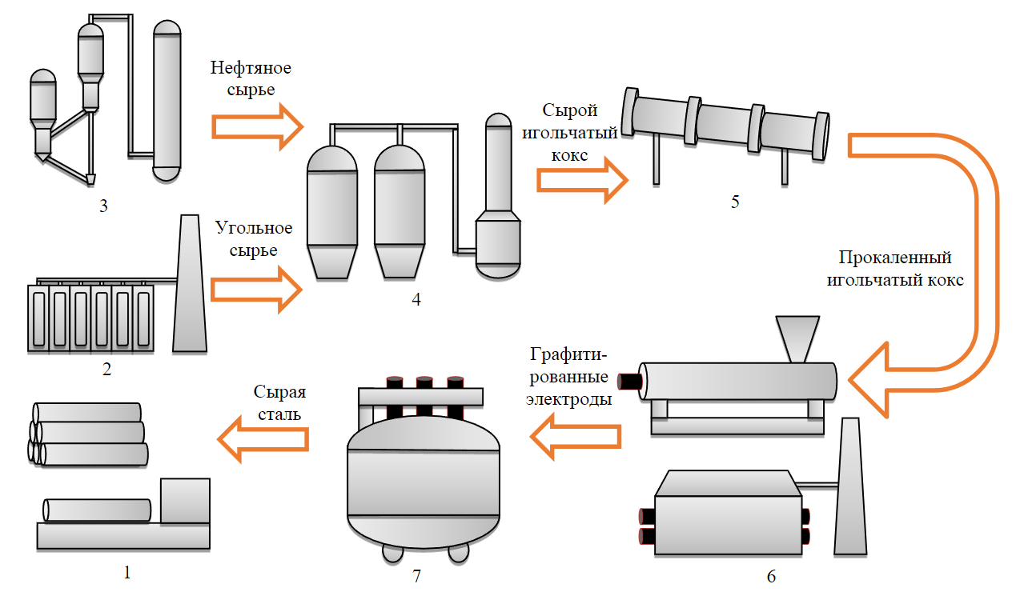
Блок-схема полного цикла производства и применения игольчатого кокса

Slide 30
Область применения нефтяных коксов
Марка кокса | Технология изготовления | Область применения
КНПС-СМ | Коксование в кубах смолы пиролиза | Производство углеродных конструкционных материалов специального назначения
КНПС-КМ | То же | Производство углеродных конструкционных материалов
КНГ | Коксование в кубах нефтяных остатков | Производство графитированной продукции
КЗГ и КЗА | Замедленное коксование (кокс размером 8…250 мм) | То же и Производство алюминия
КНА | Коксование в кубах нефтяных остатков | То же
КЗО | Замедленное коксование (коксовая мелочь до 8 мм) | Производство абразивов и другой продукции

Slide 31
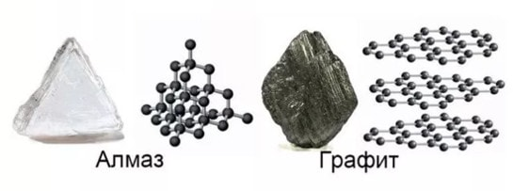
Структура углерода
Графит: гексагональная углеродная сетка
Алмаз: кубическая кристаллическая решетка, жесткий тетраэдрический каркас

Slide 32
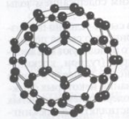
Структура углерода
Причина изотропной структуры кокса:
Большое содержание в коксующейся массе карбоидных частиц способствует образованию кокса изотропной структуры. Такой кокс плохо графитируется и практически не проводит ток, что связано с присутствием в нем молекул фуллеренов.
Анизотропный (игольчатый) кокс имеет ярко выраженную вытянутую волокнистую структуру и проводит ток/тепло преимущественно вдоль этих волокон,
Модель строения фуллерена С₆₀ в виде усечённого икосаэдра.

Slide 33
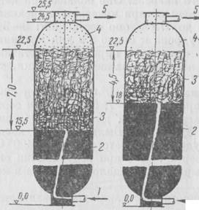
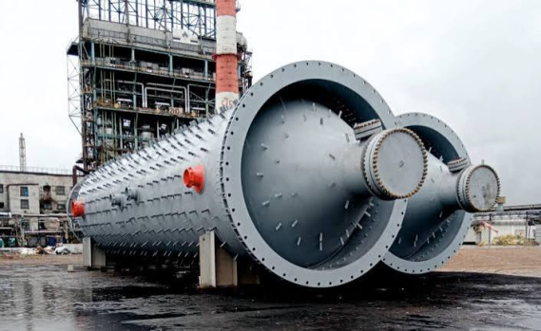
Коксовая камера
Коксовая камера (реактор) установки замедленного коксования (УЗК) представляет собой крупногабаритный вертикальный цилиндрический аппарат колонного типа из специальной стали (часто с внутренней плакировкой или защитным слоем), работающий в циклическом режиме при высоких температурах
Принципиальная схема работы реактора в начале (а)
и в конце (б) процесса коксования:
1 – вход сырья; 2 – кокс; 3 – вспученная масса;
4 – пары и газы; 5 – выход паров и
газов коксования; 6 – канал для

Slide 34
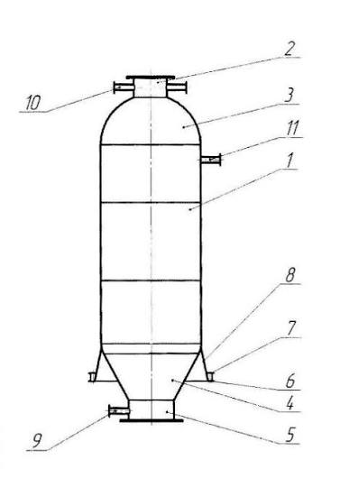
Коксовая камера
Схема реактора УЗК:
1 – корпус;
2 – верхняя горловина для гидроинструмента; 3 – полушаровая крышка;
4 – коническое днище;
5 – нижняя горловина для выгрузки кокса;
6 – фундаментное кольцо;
7 – опорное кольцо фундамента;
8 – коническая опора;
9 – штуцер ввода сырья;
10 – штуцер выхода паров;
11 – штуцер ввода антипенной присадки

Slide 35
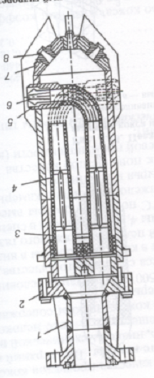
Гидрорезак
1 – горловина
2 – крышка
3 – цилиндрическая часть ствола
4 - коническая часть ствола
5 – переходные сопла
6 – режущие сопла
7 – корпус гидродолота
8 – бурильные сопла

Slide 36
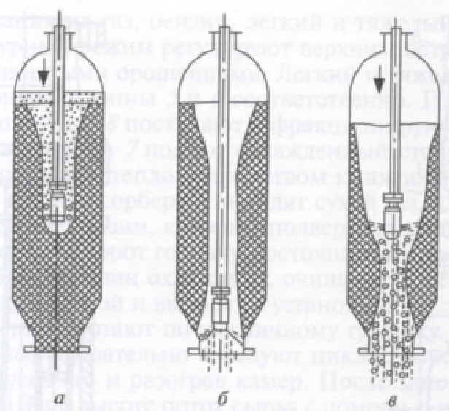
Последовательность операций при выгрузке кокса

Slide 37
Завершающие операции
Дренирование и охлаждение кокса
Дробление и сортировка по фракциям
Прокаливание кокса: для малосернистых 1000-1300°С; 1,0-24 ч; для сернистых 1400-1500°С, 1-2 ч
Основные требования к печам прокалки:
минимальные потери сырья от вторичных реакций в процессе прокаливания;
равномерность прокаливания кусков кокса по всей массе
утилизация тепла отходящих газов и раскалённого кокса
высокая производительность

Slide 38
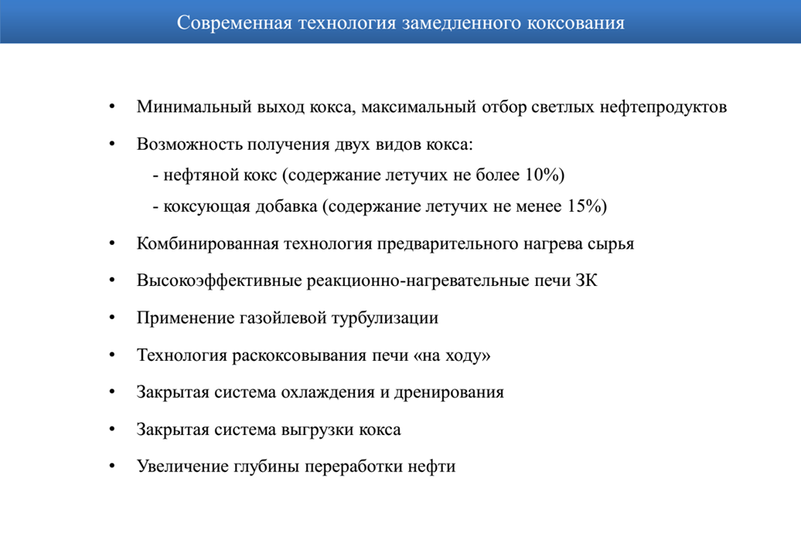

Slide 39
Непрерывный процесс коксования
Непрерывное коксование в псевдоожиженном (кипящем) слое (также известное на западе как Fluid Coking) — это высокоэффективный термоконтактный процесс глубокой переработки нефтяных остатков
(гудрона, мазута, тяжелых газойлей, битумов).
В отличие от традиционного замедленного коксования, этот процесс протекает непрерывно, а сырье подвергается крекингу на поверхности циркулирующих мелкозернистых частиц кокса, поддерживаемых в псевдоожиженном («кипящем») состоянии потоком газа или пара.
Флексикокинг (Flexicoking) — это передовая непрерывная технология термоконтактного крекинга тяжелого нефтяного сырья, сочетающая в себе коксование в псевдоожиженном слое и газификацию образующегося кокса. Суть метода заключается в том, что побочный продукт (нефтяной кокс) практически полностью перерабатывается внутри системы в низкокалорийный топливный газ (синтез-газ)

Slide 40
Непрерывный процесс коксования
Процесс непрерывен и состоит из двух основных связанных аппаратов, между которыми постоянно циркулирует кокс:
Реактор (коксатор):
  В реактор снизу подается перегретый водяной пар для создания кипящего слоя.
  Тяжелое сырье распыляется форсунками непосредственно вглубь кипящего слоя нагретого кокса (температура 480–540 °C).
  Происходит мгновенный крекинг. Парогазовые продукты уходят из верхней части реактора в фракционирующую колонну.
  Осевший на частицах новый кокс постепенно выводится снизу реактора и направляется в нагреватель.
Нагреватель (коксонагреватель / регенератор):
  Сюда подается «холодный» кокс из реактора и воздух (или кислород).
  Часть кокса (примерно 15–20%) сжигается в кипящем слое при температуре 590–650 °C для выработки тепла.
  Разогретый кокс непрерывно возвращается обратно в реактор, замыкая цикл.
  Избыток образующегося товарного кокса постоянно выводится из системы.

Slide 41
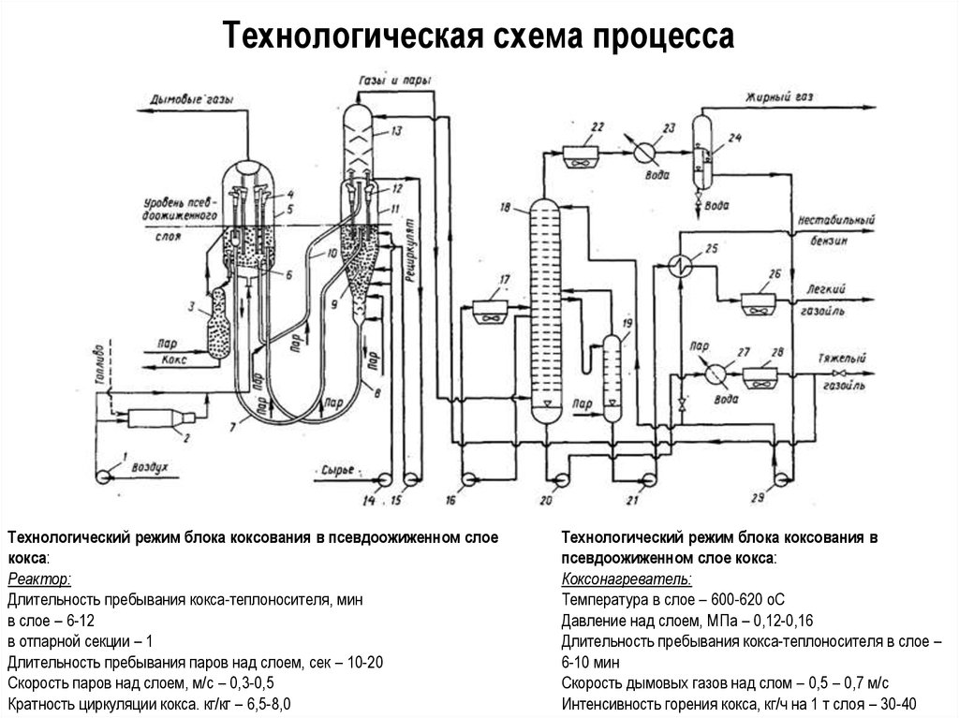

Slide 42
Сравнение неперрывного коксования и замедленного коксованием
Характеристика | Замедленное коксование (УЗК) | Непрерывное коксование (Fluid Coking)
Режим работы | Периодический / Полунепрерывный (циклы выгрузки) | Полностью непрерывный
Время пребывания сырья | Длинное (часы) | Очень короткое (секунды)
Выход жидких фракций | Ниже (больше кокса и газа за счет вторичных реакций) | Выше на 10-15% (меньше вторичного разложения)
Качество кокса | Высокое (крупный, губчатый или игольчатый, идет в металлургию) | Низкое (мелкий, порошкообразный, с высоким содержанием серы и золы; идет на сжигание)

Slide 43
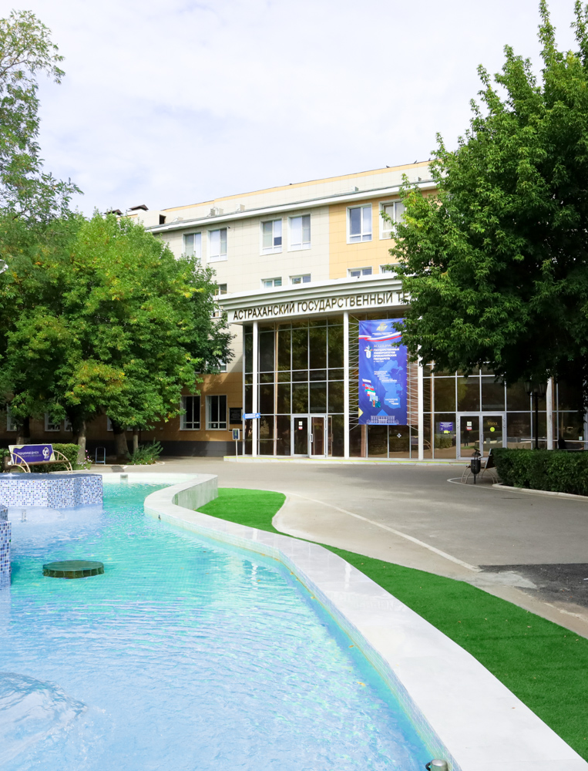



Кафедра «Химическая технология
переработки нефти и газа»
Астраханского государственного технического университета
Электронная почта и телефон:
E-mail: n.pivovarova@astu.ru
Тел.: +7(8512)61-42-50; +7(917)190-74-85

